Slide 1

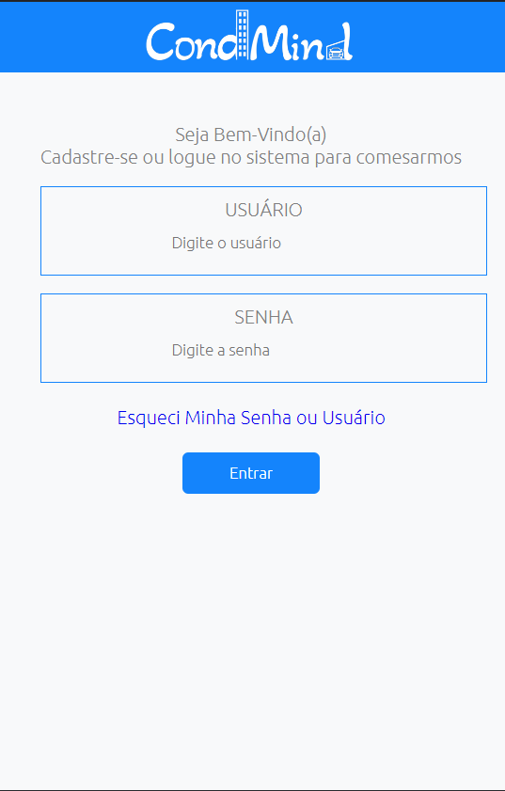
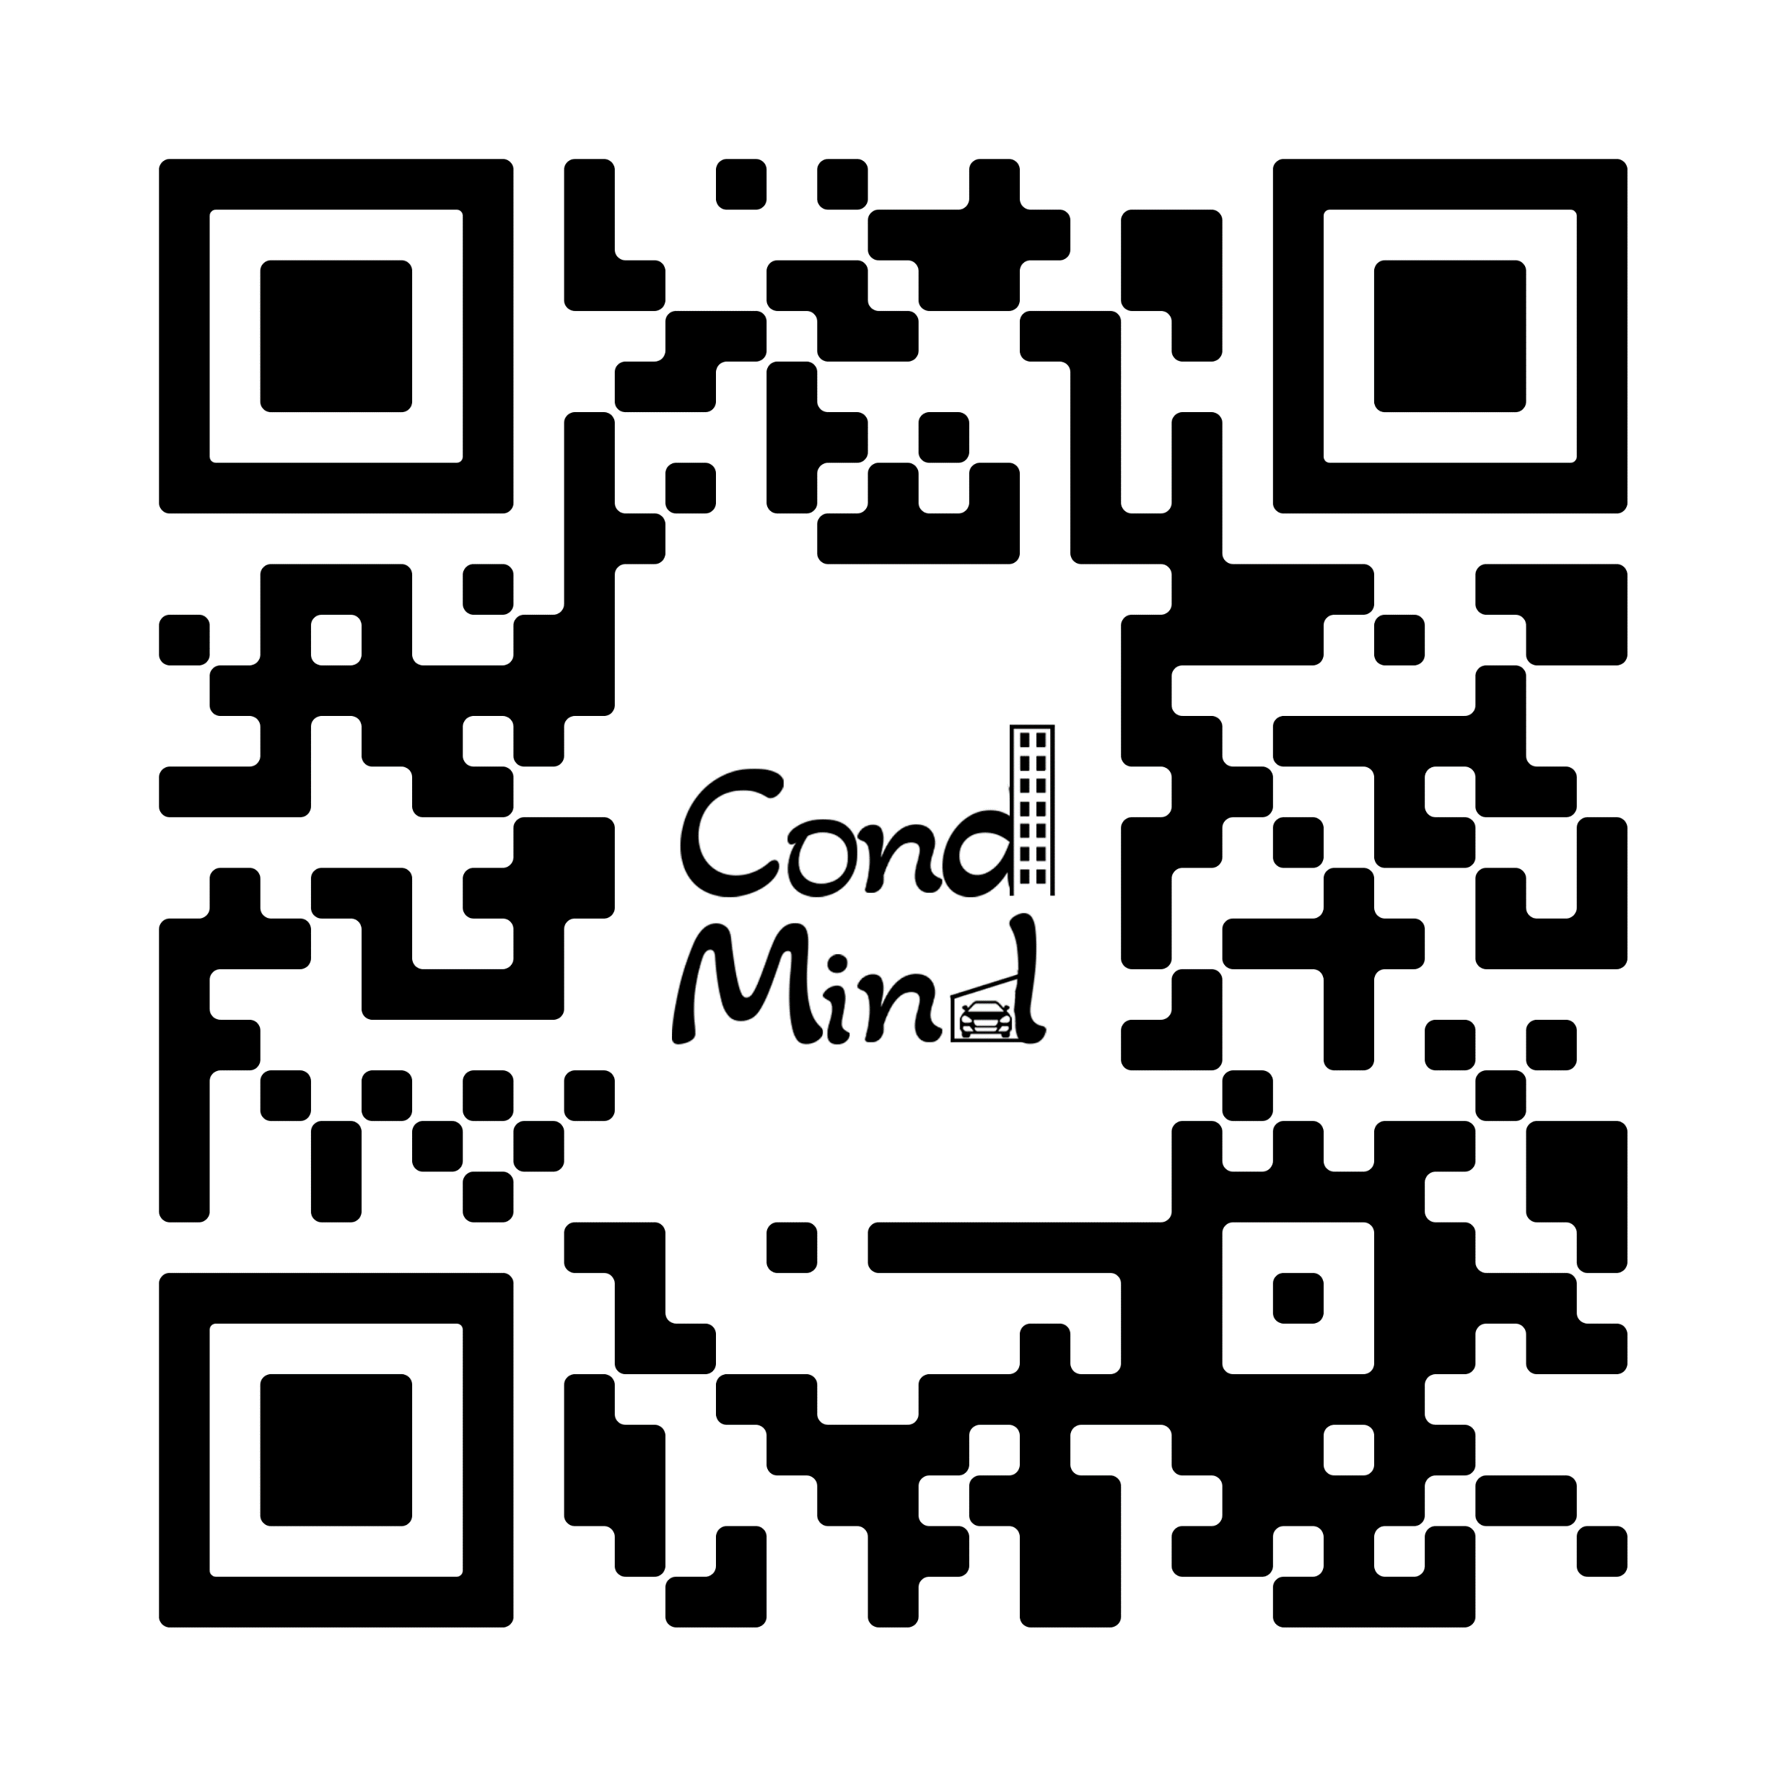
CHEGOU A CONDMIND!
CADASTRE-SE E CONCORRA A 1 CAIXA DE BOMBOM!
LEIA O QR CODE OU ACESSE
condmind.com.br
Cadastre-se, teste e ajude o nosso TCC!

Slide 2
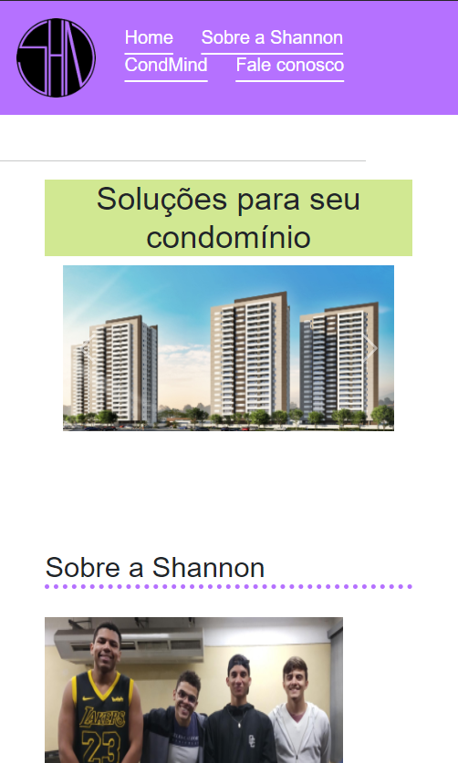
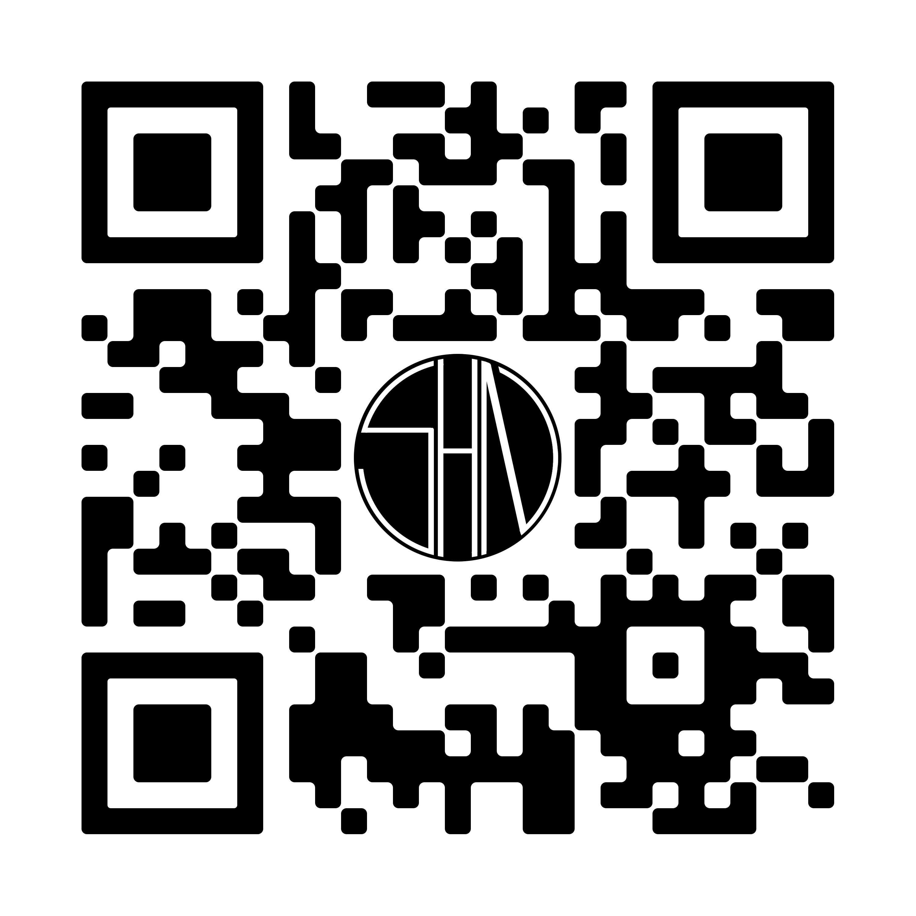

CONHEÇA A SHANNON!
ACESSE JÁ!
LEIA O QR CODE OU ACESSE
condmind.com.br
@shannonempresa

